Slide 1
Mеxatron modullarni boshqarish

Slide 2
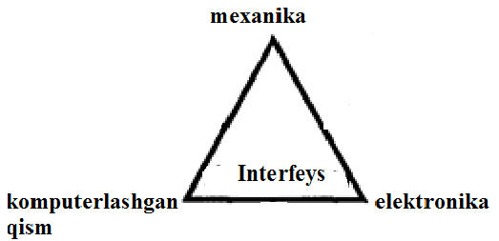
  Mеxatron modullarni boshqarish
Keng ma`noda harakatlari komputerli boshqariluvchi texnik sistemalarni, agregatlarni, mashinalarni va mashinalar kompleksini o’rganadi. «Texnik tizimlarni boshqarish modullari»ning asosiy uslubiy g’oyasi aniq mexanika, mikroelektronika, elektrotexnika, komputerli boshqaruv va informatsion texnologiya fanlarini sistemali birlashtirishdan iborat.
Boshqarish sistemalar uchta asosiy qismlardan tashkil topadi (rasm 7.1). Bular – mexanika, elektronika va komputerlashgan qism. Sistemaning komputerlashgan qismida harakatni boshqarish algoritmi turadi.
boshqarish sistemaning komponentlari

Slide 3
«Texnik tizimlarni boshqarish modullari» nuqtai nazardan bu komponentalar tayor mahsulotni butun “Umri” davomida bir – biri bilan chambarchas bog’liq bo’ladi. Tayor mahsulotni “Umri” – bu uni loyihalashdan boshlab uni ishlab chiqarish va buyrtmachi tomonidan foydalanishgacha bo’lgan davrni o’z ichiga oladi.
Boshqarish qurilmalarni an`anaviy avtomatlashtirilgan qurilmalardan farqi:
Hamma elementlar standartlashtirilganligi va bir xillashganligi (unifikatsiya) tufayli hamda yuqori darajada integratsiya natijasida tannarhni arzonligi;
Intellektual boshqarish metodlarini qo’llanilishi natijasida murakkab harakatlarni yuqori aniqlikda bajarilishi;
Yuqori ishonchlilik, pishiq – puxtalilik va himoyalanganlik;
Konstruktiv ihchamlilik;
Mashinaning massa va gabarit o’lchamlari hamda dinamik harakterictikasini yahshilanishi.

Slide 4
Hozirda boshqarish modullar va sistemalar quyidagi sohalarda keng qo’llanilmoqda:
Robototexnikada;
Texnologik jarayonlarni avtomatlashtirish uchun ishlatiladigan qurilmalar va dastgohlar ishlab chiqishda;
Aviatsiya, kosmik va harbiy texnikada;
Avtomobilsozlikda;
Noan`anaviy transportda (elektrovelosped, elektr yuk tashish aravalari, nogironlar aravasi va boshqalar);
Ofis texnikasi;
Komputer texnikasi elementlari (printerlar, plotterlar);
Tibbiyot qurilmalari;
Maishiy texnika (kir yuvish mashinalari, idish yuvish mashinalari);
Nazorat – o’lchov qurilmalari;
Foto – va video texnika;
Trenajerlar;
Shou industriyada (ovoz chiqarish sistemalari va turli rangdagi yorug’lik bilan bezash);

Slide 5
XX asrning 90 – yillarida «Texnik tizimlarni boshqarish modullari»ning shiddat bilan rivojlanishi uchta asosoy faktorlarga bog’liq:
Dunyo sanoatini rivojlanishini yangilanishga moyilligi;
«Texnik tizimlarni boshqarish modullari»ning fundamental va uslubiy asoslarini kengayishi (asosiy ilmiy g’oya, printsipial yangi texnik va texnologik echimlar);
Ilmiy – tekshirish va ta`lim sistemalaridagi mutahassislarni faolligi.

Slide 6
  Mеxatron modullarni boshqarish
  Boshqarish sistemalarni boshqarish uchun ko’pincha mikrokontrollerlar va dasturlanuvchi mantiqiy kontrollerlar ishlatiladi. Dasturlanuvchi mantiqiy kontrollerlar ishlab chiqarishda (zavod yoki fabrikalarda) avtomatik liniyalarni boshqarishda keng qo’llaniladi.
Kontroller - plata ko’rinishida tayorlangan electron qurilma bo’lib, datchikdan kelgan signallarni qayta ishlab aktuatorlarga boshqarish signallarini chiqaruvchi qurilmadir.
Mikrokontrollerlar – bu dastur yordamida boshqariluvchi mikrosxema bo’lib, turli kontrollerlarni yasash uchun ishlatiladi.
Odatda kontroller platasi markazida mikrokontroller joylashadi.Uning atrofida esa elektronika elementlari joylashadi. Elektronika elementlarining vazifasi datchiklardan kelayotgan signallar qiymatini mikrokontrollerga moslash hamda mikrokontrollerdan chiqayotgan signallar qiymatini aktuatorga moslashdan iborat.

Slide 7
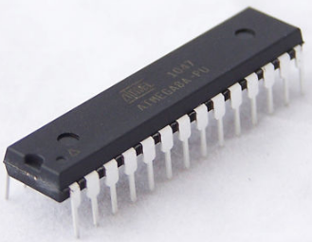
1995 yili Norvegiyaning “Fan va texnologiyalar” universitetining (Tronheym shaxri) ikki talabasi, Alf Bogen va Vegard Vollenlar RISC yadroli 8 razryadli mikrokontroller g’oyasini AQShning Atmel (Advanced Technology Memory and Logic) kompaniyasiga taklif etdilar. Bu ikki talabaning ismlari AVR arxitekturasiga kiritildi: Alf + Vegard + RISC = AVR.
DIP korpusli ATmega 8 mikrokontrolleri

Slide 8
RISC – bu qisqartirilgan buyruqlar to’plami bilan hisoblash (Reduced Instruction Set Computing) degan ma’noni anglatadi.
Mikrokontroller kontaktlari yordamida boshqariladi.Mutahassislar tilida bu – oyoqchalar deb ataladi.Demak mikrokontroller oyoqchalari yordamida boshqariladi.
Mikrokontrollerlar asosan uch hil korpusda tayorlanadi:
DIP (Dual inline package) – oyoqchalari ikki tomonga terilgan korpus;
QFP (Quad flat package) - oyoqchalari to’rt tomonga terilgan korpus;
SOIC (Small – Outline itegrated circuit) – kichik gabaritli integral sxemalar.
AVR mikrokontrollerlari CMOS (Complementary-symmetry/metal-oxide semiconductor – komplementar metal oksidli yarim o’tkazgich) texnologiyasi asosida yaratiladi. Bu texnologiya asosida tayorlangan mikrokontroller juda ham kam energiya istemol qiladi. Mikrokontrollerning energiya istemoli uning ishchi chastotasiga to’g’ri proportsionaldir. AVR mikrokontrollerlari 2.7 – 5.5 V (maksimum 6.0 V) kuchlanishda ishlaydi.Analog signalni aniqroq qayta ishlashi uchun alohida analog signallari bilan ishlay oluvchi oyoqchalar mavjud.AVR mikrokontrollerlari bir nechta “Dam olish” rejimiga (Sleep modes) ega.Bu rejimlar AVR mikrokontrollerlariga energiyani maksimal tejash imkonini beradi.

Slide 9
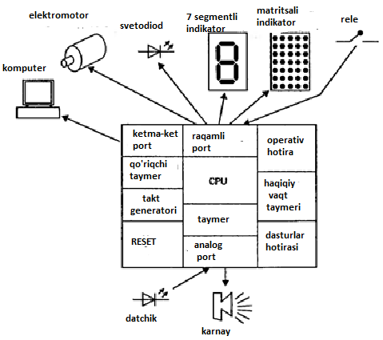
AVR mikrokontrollerlarining ihtiyoriy oyoqchasi maksimum 40.0 mA tok chiqara oladi. Butun mikrokontrollerdan maksimum 200.0 mA tok olish mumkin. Bu qiymatlarga kuchlanish va chastota maksimumga ega bo’lgandagina erishiladi.
AVR mikrokontrollerlari 1.0 MGts chastotada sekundiga bir million operatsiya bajara oladi.
Mikrokontrollerning asosiy hususiyati shundaki, uning yordamida turli elektron sxemalarni tayorlash oson.Quyidagi rasmda (rasm 8.2) zamonaviy mikrokontrollerning strukturasi ko’rsatilgan.Rasmdan ko’rinib turibdiki mikrokontroller datchiklardan olingan ma’lumotlarga ko’ra turli qurilmalarni boshqara oladi.
mikrokontrollerning strukturaviy sxemasi.

Slide 10
Tashqi qurilmalar va mikrokontroller orasida o’zaro moslashtiruvchi qo’shimcha qurilmalarga hojat yo’q. bu qo’shimcha qurilmalar mikrokontroller kristaliga to’g’ridan – to’g’ri joylashtirib qo’yilgan. moslashtiruvchi qurilmalarni kristalga joylashtirilishi kontroller o’lchamini kichraytirish va energiya sarfini kamaytirish imkonini beradi.
Taqqoslash uchun komputer mikroprotsessorini ko’raylik.Unda protsessor bilan tashqi qurilmalarni moslashtirish uchun turli moslashtirish qurilmalari ishlatiladi. Natijada komputerning o’lchami kattalashadi va energiya sarfi ortadi. Yuqoridagi rasmni tahlil etaylik.
SPU – markaziy protsessor qurilmasi. Mikrokontrollerning “Yuragi”. U dasturlar hotirasidan buyruqlar kodini oladi, kodni ochadi va uni bajaradi. SPU redistrlardan, arifmetik – mantiqiy qurilmadan va boshqarish zanjiridan tashkil topgan.
Dasturlar hotirasi. Bu erda buyruqlar kodlari saqlanadi. Ma’lum tartibdagi kodlar ketma – ketligi yordamida mikrokontroller uchun dastur shakllantiriladi.
Operativ hotira. Bu erda dastur uchun o’zgaruvchilarva ularning qiymatlari saqlanadi.
Takt generatori. U mikrikontrollerning “Motori”. Mikrokontrollerga tezlik beradi.

Slide 11
5. RESET – bu qayta yuklash zanjiri. Mikrokontrollerning to’g’ri ishlashini ta’minlash uchun zarur.
6. Qo’riqchi taymer. Bu dasturni chalkashib noto’g’ri ishlashiga qarshi ishlab chiqilgan mahsus taymer. U quyidagicha ishlaydi: mikrokontroller ishga tushgandan keyin u vaqt intervalini hisoblashni boshlaydi. Vaqt intervali 0 – 255 gacha qilib olingan. Shu vaqt oralig’da dastur qo’riqchi taymerni qayta ishga tushirmasa, u interval ohirida mikrokontrollerni bir o’chirib – yoqadi va vaqt itervalini hisoblashni qaytadan boshlaydi. Shunday qilib dastur normada ishlayotgan bo’lsa, u qo’riqchi taymerga “Hammasi joyida” deb signal berishi kerak. Aks holda qo’riqchi taymer dasturda buzilish yuz bergan deb tushunadi va mikrokontrollerni o’chirib – yoqadi.
7. Ketma – ket port. Mikrokontroller va komputer interfeysi uchun mo’ljallangan.
8. Raqamli port. Bu port orqali bir vaqtning o’zida bir nechta qurilmalarni boshqarish mumkin.

